Slide 1
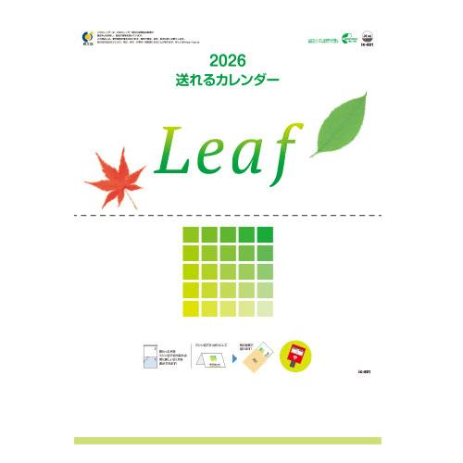
【提案書】
Leaf（リーフ）送れるカレンダー
植物油インクを利用しグリーンを基調にデザインされた地球環境に優しく癒やされるカレンダーです。ミシン目入りで切り取りやすく、折って立たせるのもしやすい仕様がGOOD！
特徴
納期
納期スペース
仕様
素材 : 上質紙
サイズ : A/4切・8枚（434×300mm）
重量 : 44.5g
お見積
お見積りスペース

